Slide 1
Project Ernst
- Indoorclima -
Data Analyst: Edison Guevara

Slide 2
Preguntas
How to execute the code? Error with package pickle
→ Answer:
  Se ejecuta Main.py
  Local server runnig the scripts every 5 min
  Every 5 min the time is calculated based on the current T interior in order to stop de machine on time to reach the T consigna at the closing/opening time
Improvements to the querying of data
  How are the xmls generated →
  → Answer: SQL. The API is created to give the data they want to third parties. It is created with php
Current level of automation
  Script running automatically every 5 min? why?
Parameters meaning
  Paro-marcha: 1 es marcha. Estado de la unidad de regrigeración específica
  Verano – invierno: modo de operacion de la maquina (Verano = 1)
  Compuerta: %paertura de entrada aiere externo
  Algoritmos: 1 = gestion automatica
  Rooftop/Contador: (flujo) energia acumulada (kwh)
  Potencia rooftop: kw
  Presiones de refrigerante en bar antes y despues del compressor por maquina
  Temp consigna active: T set Verano/ionvierno mas offset input manualmente

Slide 3
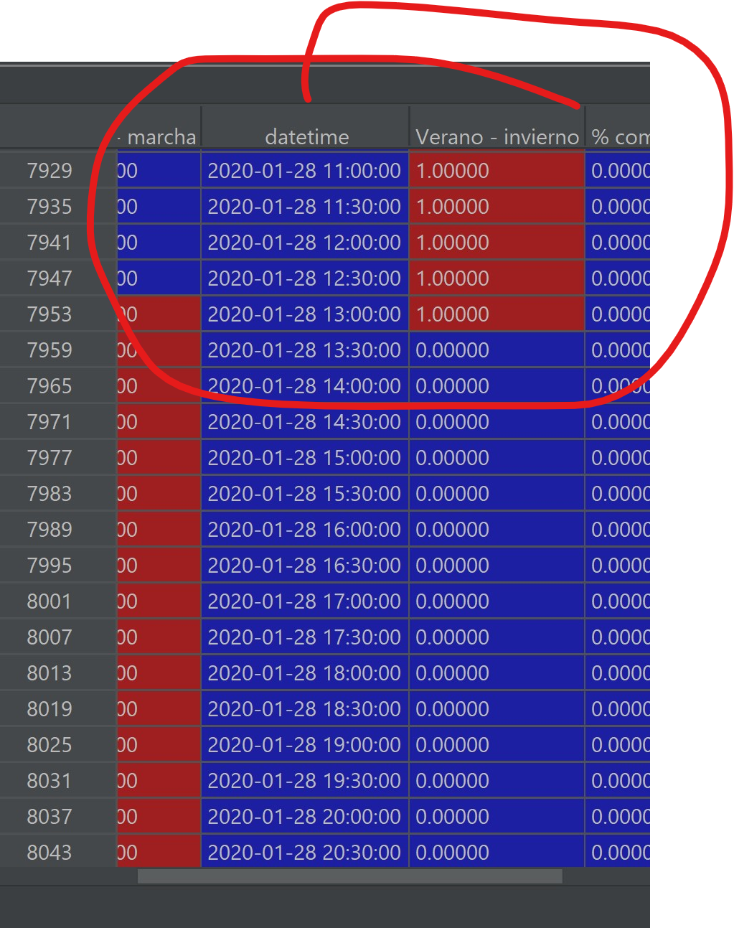
Parametro: Verano - invierno
La variable Verano – invierno cambia de 1 a 0 en enero. Por que?

Slide 4
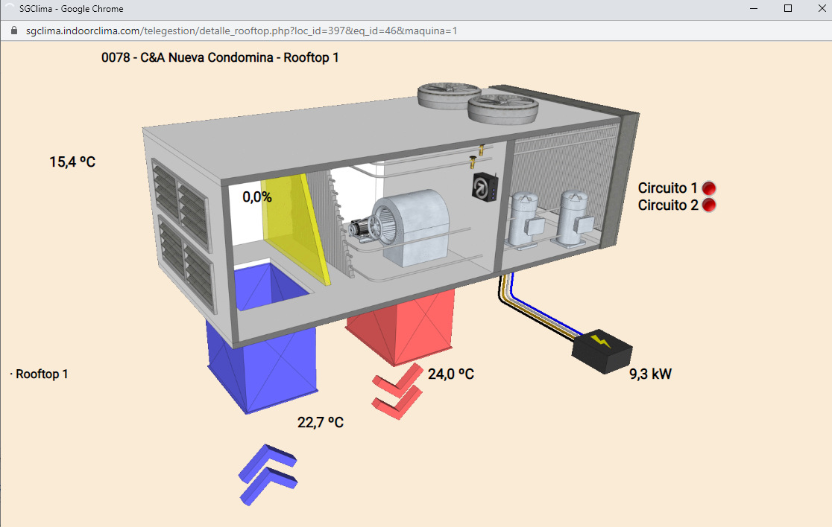
Rooftop C&A

Slide 5
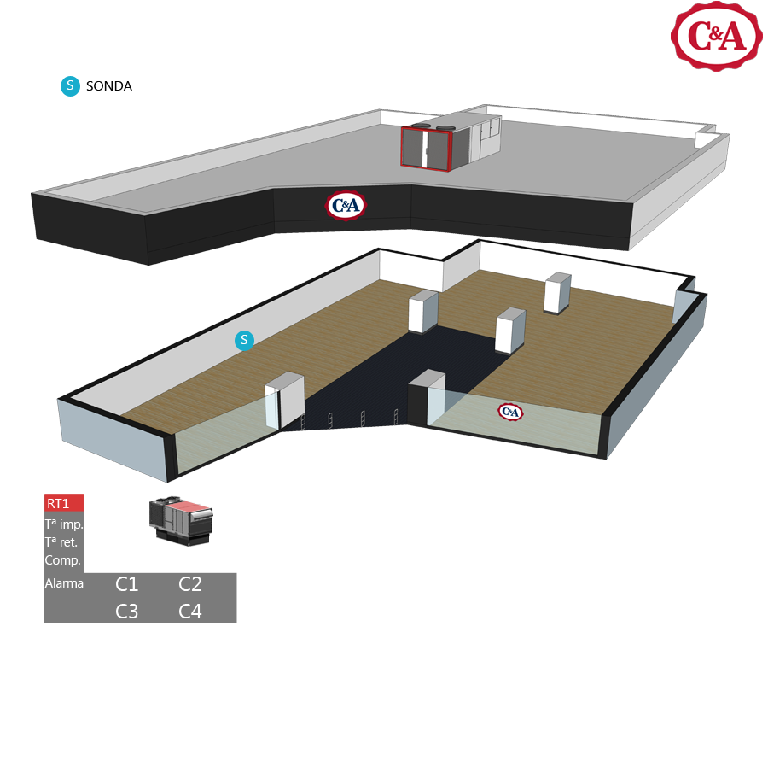
Rooftop C&A – location of T objetivo

Slide 6
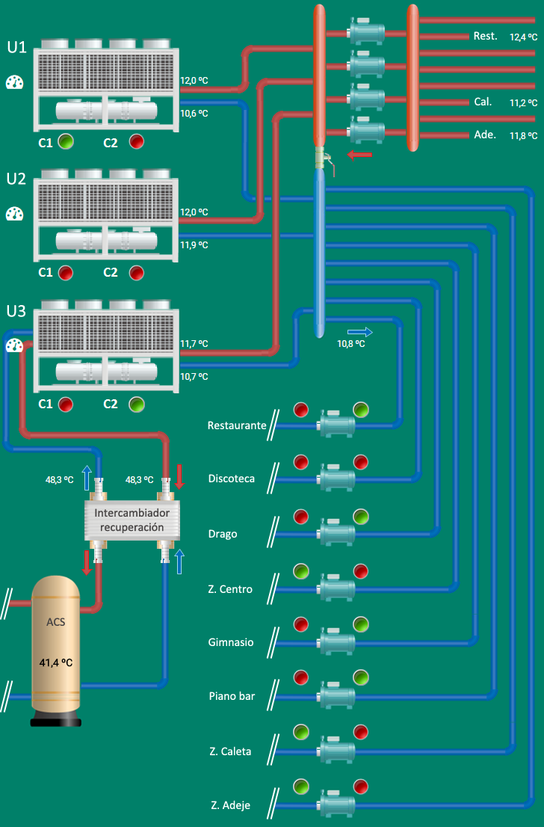
Chiller - Hotel

Slide 7
Progreso:
Parsing datos del API (xml) → Done
  Slow – robust: parsing xml to dictionaries
  Fast – no robust: parsing xml por atributo de “registers”
Exploración de los datos y visualizaciones → Done
Generación de nuevos atributos → Done
Determinar variable a predecir → Ongoing
Proximos pasos:
  Primer modelo → hasta 21.02.20
  Segunda Interación → hasta 28.02.20

Slide 8
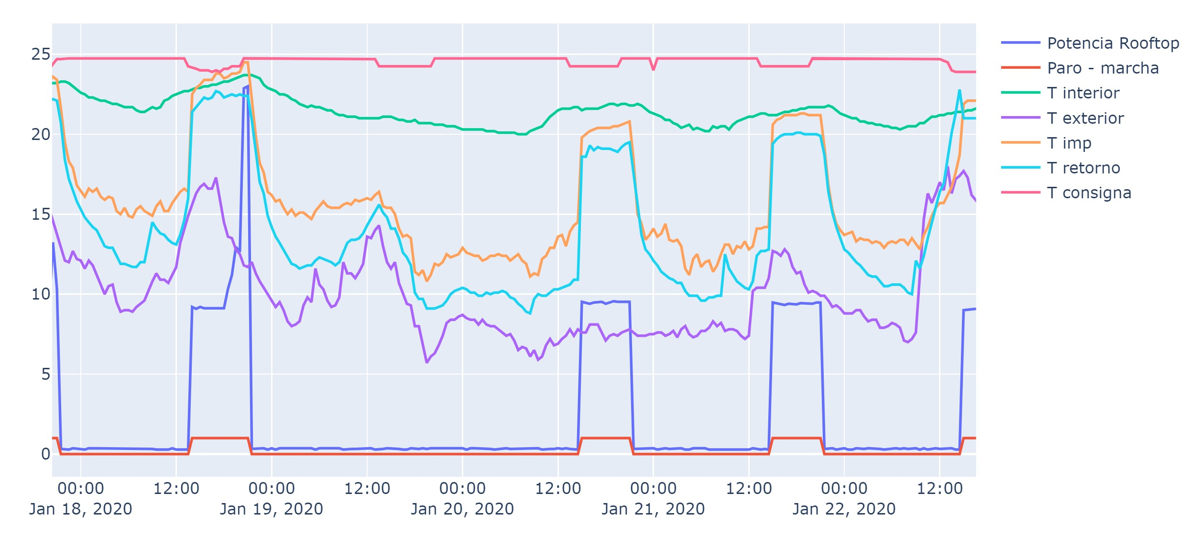
Preguntas
Como se explica que la temperatura interior siga aumentando aún cuando la temperatura de impulsion, retorno y exterior son inferiores? Otras fuentes de flujo de calor? Efecto invernadero? Radiación? Carga terminca de la gente?

Slide 9
Preguntas
A que se refieren:
Desde que fecha hay data disponible?
Definir parametros en comun para todas las locaciones vs. Escoger set de parametros por instalación → 2 sets: hoteles y tiendas
Puedo tomar como limites para los umbrales de potencia on/off los valores de infoloc: pot_arranque, pot_parada?
User uk9JVfRAhT has no access to infoloc or to inertia
inercia | hora_off | horas deseadas de cierre
inercia | hora_on | hora deseada de apertura

Slide 10
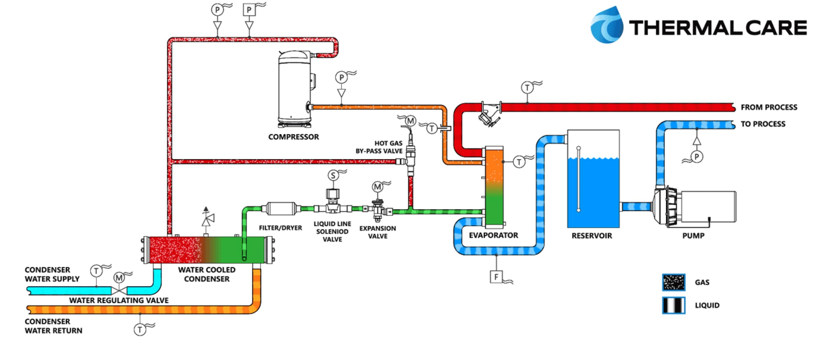
Chiller operation

